Slide 1
Оюн «Тус чернин чогаалчылары»

Slide 2
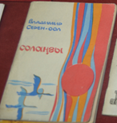
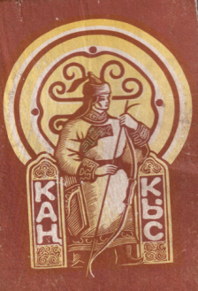
1. В.С.Серен-оол шулук хевиринге чаа арганы тып, тыва улустун узунунун хемчээлинге хамаарыштыр бижээн шулук номунун ады чул ?

Slide 3
2. Дириг амытаннар
дузазы-биле
шугумчулекчи,
сойгалакчы чогаалдарны бижип чораан бистин тус чернин чогаалчызы кымыл ол?

Slide 4
3. ССРЭ уезинде-ле бистин Тыванын чогаалчыларынын аразындан чангыс-ла чогаалчынын ады УСЭ-да
кирген, ол чогаалчы кымыл?
База чуу деп чогаалы дээш ол ындыг улуг алдар-атка четкенил?

Slide 5
В.С. Серен-оолдун очулдурган чогаалдары:
Француз Ж.-Б. Мольернин, япон М. Тикамацунун, азербайджан У. Гаджибековтун, моол Д. Мягмарнын, хакас В. Шулбаеванын болгаш оскелернин-даа шиилерин база Ч. Айтматовтун «Хуннун дурту чус чылдан ажыг» деп романын шиижидип очулдурган.
Софоклдын, А. Пушкиннин, М. Лермонтовтун, А. Блоктун, С. Есениннин, К. Симоновтун, С. Маршактын, Ю. Кузнецовтун, Д. Улзытуевтин, И. Гоголевтин, Бямбын Ринченнин, С. Могилевскаянын болгаш оскелернин-даа шулуктерин, шулуглелдерин очулдурган.

Slide 6
В. С. Серен-оолдун бижээн шиилери «Оруктар, оруктар…» «Сооскеннер чечектелип турда». «Иелер шииткели». «Дойлаашкын». «Энесай-Мерген». «Дарыймаа азы уш душтукта улештиг келин». «Кудер анчы». «Хооннер». уш новелладан шии. «Чааскаан». Монолог-шии. «Караш-Хам». «Азас чечээ Алантос». «Сагыызынныг чанчык».

